Slide 1
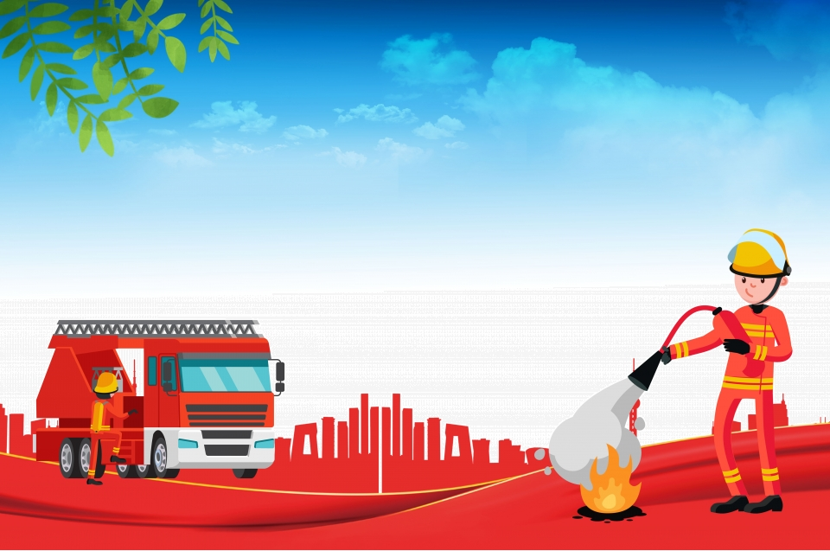
Муниципальное бюджетное образовательное учреждение детский сад №2 «Солнышко»
Нижегородская область, Дивеевский муниципальный округ, село Дивеево
Творческий проект
«Папа - мой герой!»
Выполнил: Ширенков Владимир,
воспитанник МБДОУ детский сад №2 «Солнышко»
Руководитель: Корнилова Светлана Сергеевна, воспитатель

Slide 2
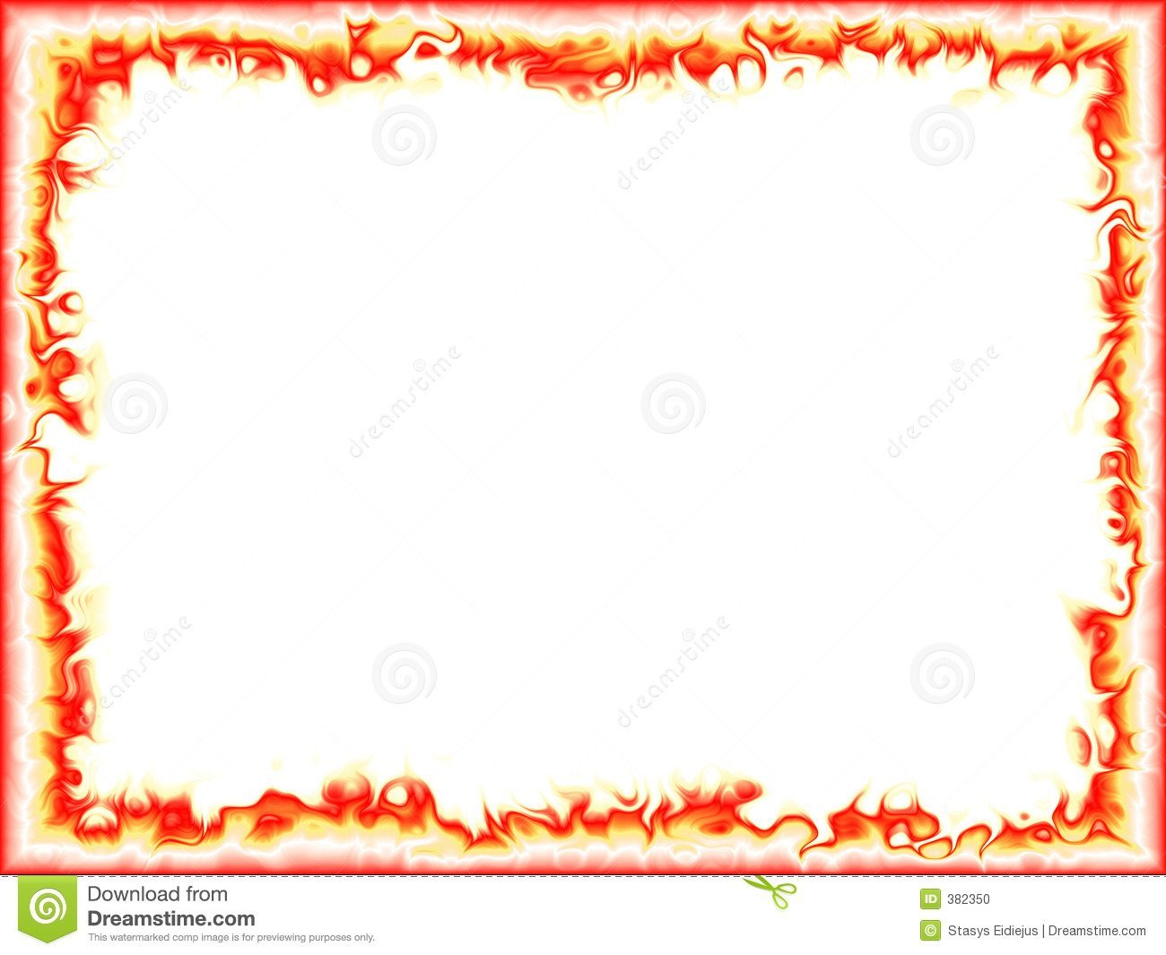
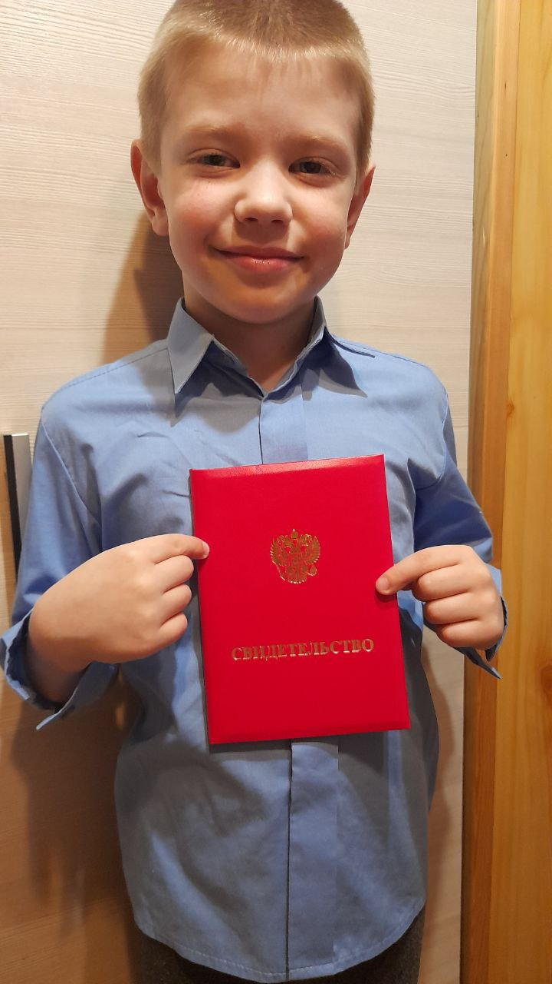
« Каждый пожарный – герой,
каждую минуту как на войне,
каждую минуту рискует головой»
В.А. Гиляровский

Slide 3
Цель работы: изучить биографию моего отца.
Задачи:
1. Найти и изучить исторический материал о происхождении профессии
пожарного;
2.Выяснить, какими качествами должен обладать настоящий спасатель.
3.Изучить личные документы, грамоты, дипломы, наградные листы, фотографии отца;
4. Выяснить, каких успехов добился папа, и какое место он занимает в обществе.
Объектом моего исследования выступает жизнь моего отца.
Предметом исследования являются жизненные достижения моего отца.

Slide 4
Гипотеза – я предполагаю, что изучение биографии моего отца, его личного опыта, достижений помогут мне в выборе своего жизненного кредо, и я смогу четко обозначить для себя свои принципы и жизненные ценности.
Методы: 1.Изучение личных документов, грамот, дипломов, наградных листов и фотографий; 2.Сбор информации через беседы, опросы и рассказы отца; 3.Анализ полученного материала.
Практическая значимость: результаты исследования могут быть
использованы при проведении мероприятий, также как материалы для пополнения истории семьи.

Slide 5
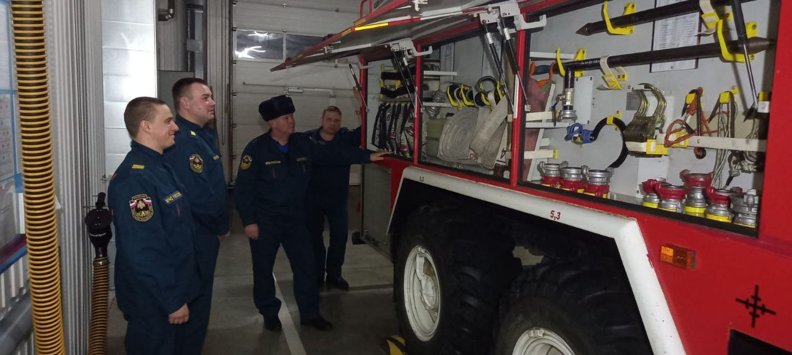
Что я знаю о профессии пожарного?

Slide 6
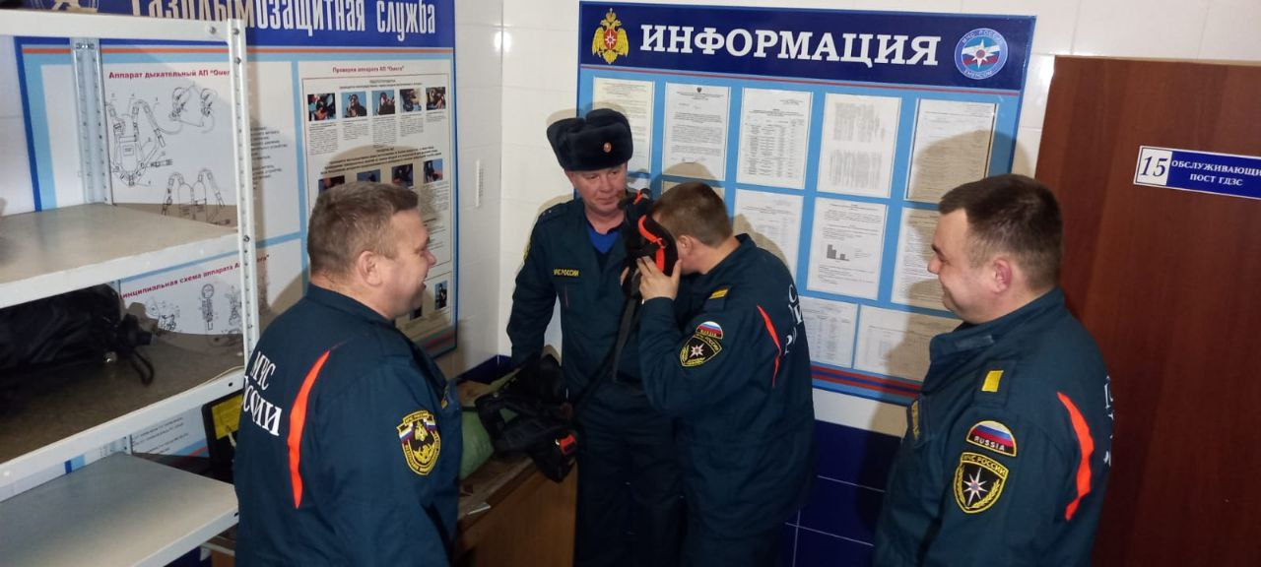
Почему эта профессия очень опасная, но нужная людям?

Slide 7
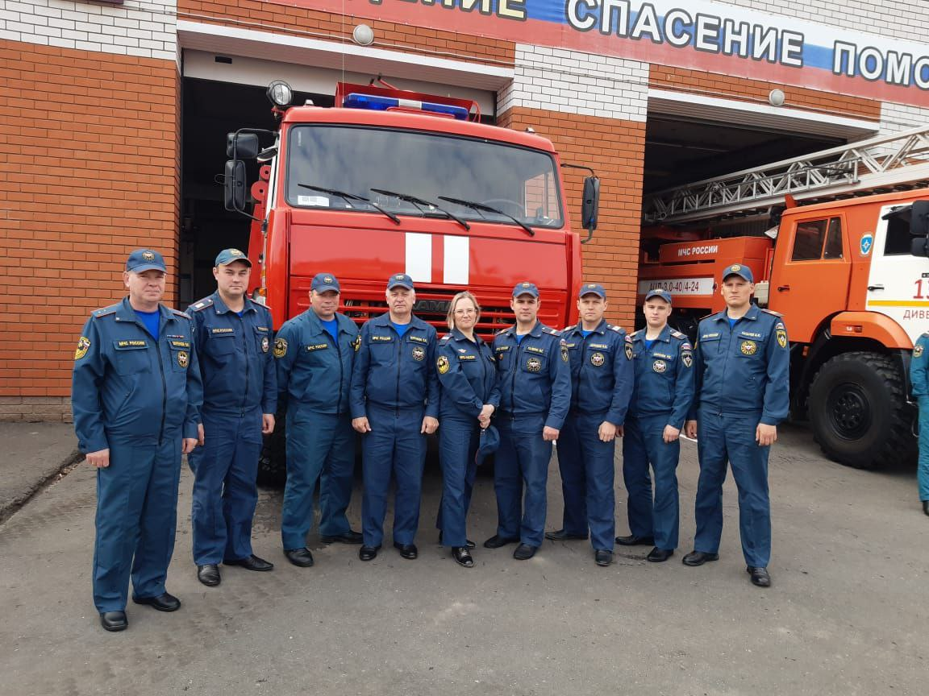
О профессии моего папы
Мой папа - Ширенков Владимир Иванович, учился в Подольском учебном центре и закончил обучение с красным дипломом. В пожарной охране служит уже 19 лет. На его счету более 80 пожаров и более 100 аварий - все это записывается в карточку спасателя.

Slide 8
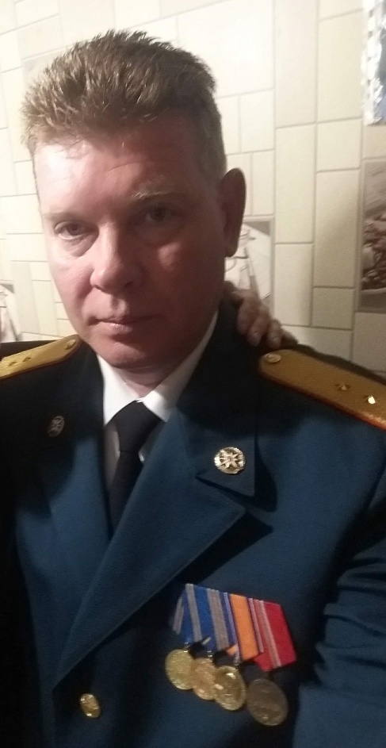
Папа имеет четыре Правительственные награды:
1.За отличие в службе 2 и 3 степени.
2.Маршал Василий Чуйков.
3.Участник тушения лесных пожаров, которую вручал сам Министр МЧС России генерал – лейтенант Пучков Владимир Андреевич.
А также грамоты и благодарственные письма разного характера, в том числе и за спасение утопающих.

Slide 9
Каждое утро в пожарно-спасательной части № 136 начинается с развода и приема сдачи техники, пожарного оборудования, снаряжения и помещения.
У пожарных есть свой распорядок дня:
09.00 -начинаются занятия по профессиональной подготовке
13.30- обед
14.30 - занятия по отработке нормативов по физической подготовке
19.00-ужин
20.00- занятия по самостоятельной подготовке
23.00-06.00 – отдых

Slide 10
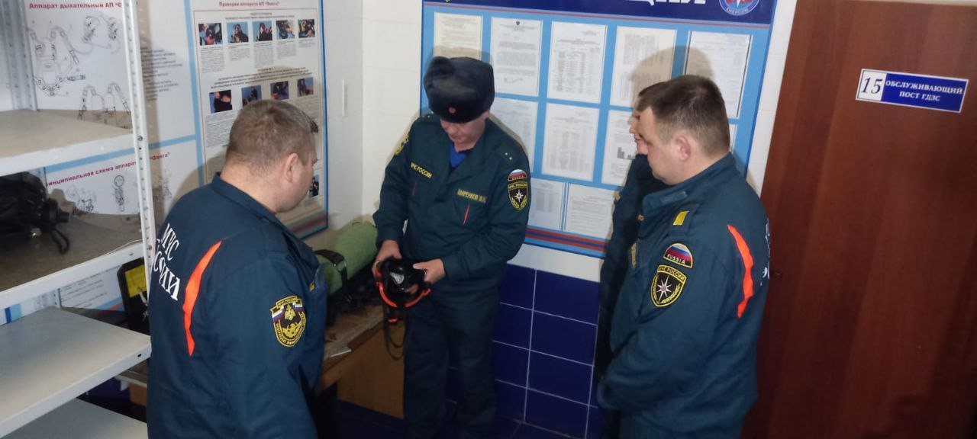

Slide 11
Из проделанных вместе с папой опытов, я узнал, что при пожаре в закрытом помещении воздух сильно нагревается и расширяется, а при горении различных предметов выделяется угарный газ, который приводит к гибели людей.

Slide 12
Опыт № 1. «Почему во время пожара часто происходит взрыв»
Цель: дать представление о причине взрыва.
Материалы и оборудование: пробирка, ломтик сырого картофеля толщиной 1,5—2 см, зажим, горелка.
Налили в пробирку немного воды и заткнули ее пробкой из картофеля, нагрели пробирку над пламенем горелки. И вдруг — бах! — пробка с шумом вылетает из пробирки.
Вытолкнул ее пар: вода закипела, пара становилось все больше, ему стало тесно, и он вытолкнул пробку, а сам вырвался наружу.
Вывод.
При пожаре в закрытом помещении воздух сильно нагревается и расширяется. Ему становится тесно, и он вырывается наружу, выбивая окна.

Slide 13
Опыт №2 «Огонь дышит».
Цель: знакомство с правилами пожарной безопасности и свойствами огня.
Материалы и оборудование: две свечи, спички, пустая банка.
Мы с папой зажгли две свечи. Одну накрыли банкой. Пламя быстро погасло. Почему?
Вывод.
В банке остался газ, непригодный для дыхания ни человека, ни огня, а если от этого газа гаснет огонь, значит, его можно использовать для тушения пожара.

Slide 14
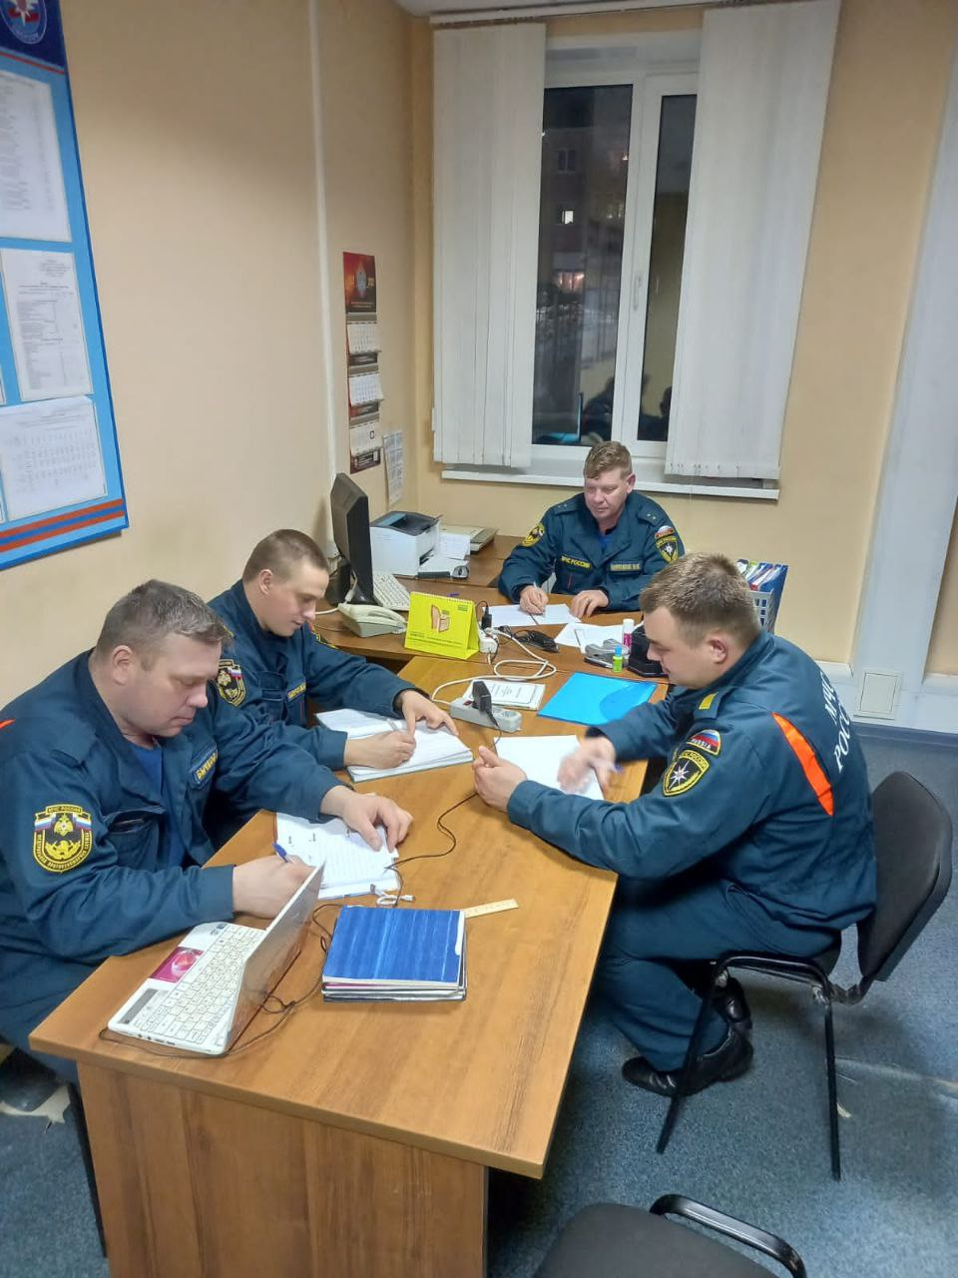

Slide 15
Спасибо за внимание!

